Slide 1
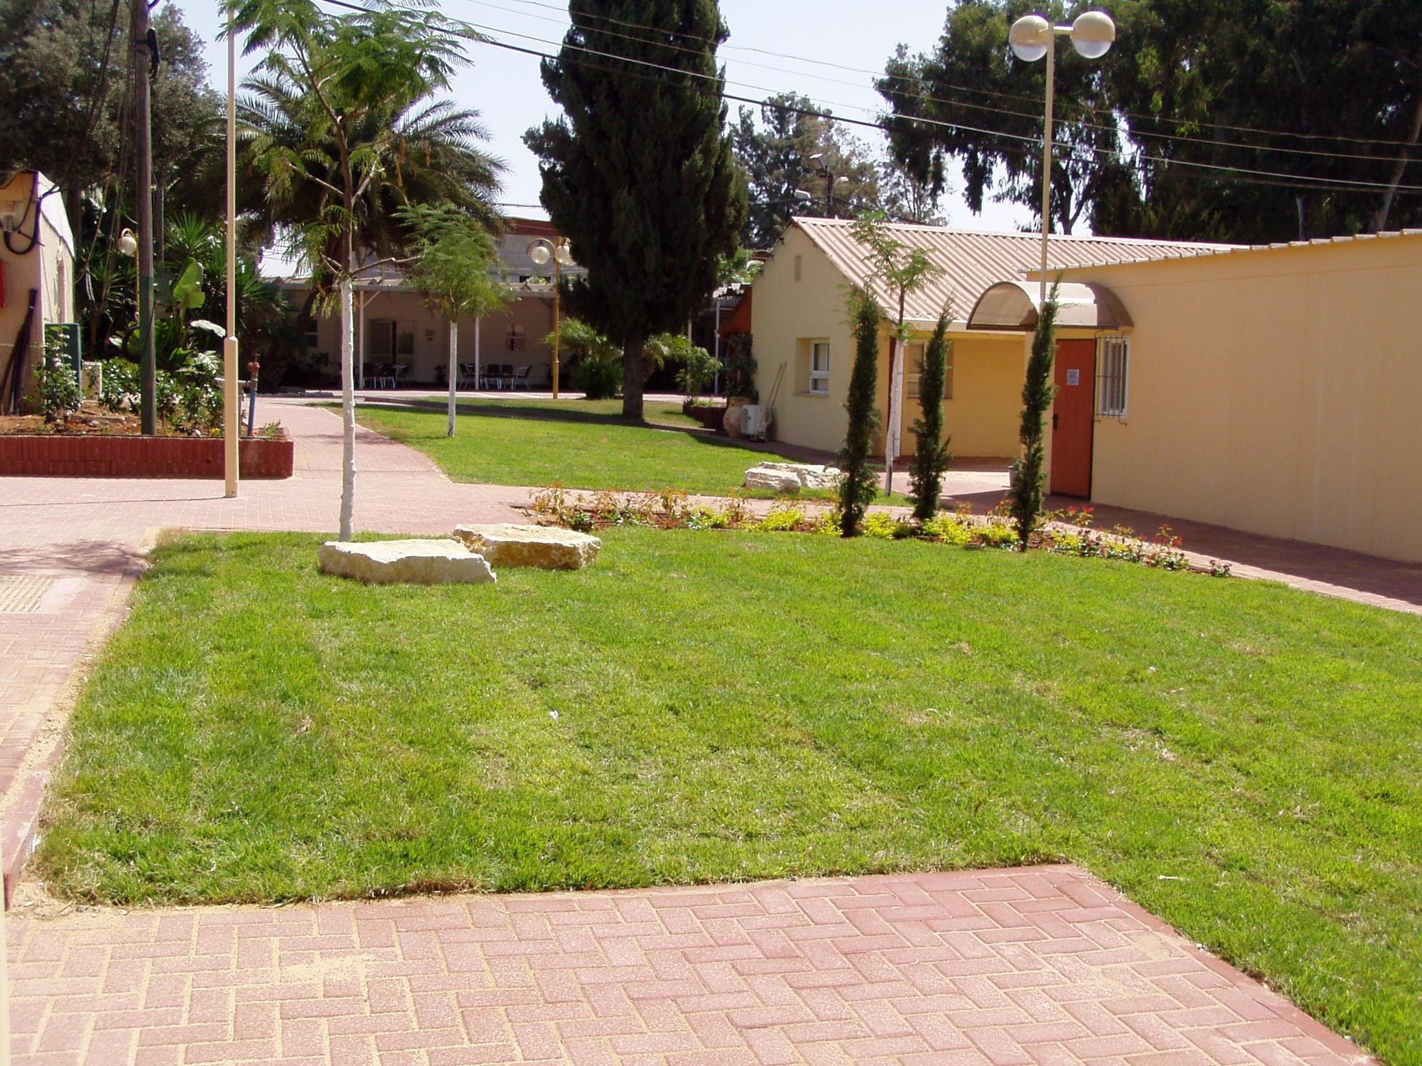
המכללה לביטחון לאומי
מחזור מ"ג ברוכים הבאים

Slide 2
היכרות

Slide 3
על מה נדבר?
על המכללה לביטחון לאומי
על תוכנית הלימודים
על עונות המב"ל
על החניכים
על כמה כללים

Slide 4
שלוש מטרות-על
הכשרה למומחיות בתחום הבטל"ם
הכשרה לבכירות
טווית רשת בין ארגונית

Slide 5
יעדים
לימוד יסודות הביטחון הלאומי, המרכיבים והגורמים המשפיעים על עוצמתה של המדינה
לימוד נושאים התורמים להבנת הרקע הביטחוני, המדיני, הכלכלי והחברתי של אתגרי המדינה
חקר סוגיות שונות של אתגרי הביטחון הלאומי, כסיוע למערכות השונות

Slide 6
מטרות שנת הלימודים
הקניית ידע - על הביטחון הלאומי הישראלי- ע"י לימוד תוכן ומחקר של מרכיבי הבטל"ם
ניתוח קשרי הגומלין בין הממדים השונים
פיתוח כלי חשיבה, ניתוח ומיומנויות שיאפשרו התמודדות עם אתגרים מורכבים בתחומי הבטל"ם
פיתוח ידע באמצעות חקר סוגיות הביטחון הלאומי.

Slide 7
מאפיינים ועקרונות למידה
עונות: תשתית-ליבה-לימודים מתקדמים
תוכנית אינטר-דיסציפלינארית
מומחים מובילים תחומי לימוד
מחקר ועבודה שנתית
דגש על פרקטיקה - התנסות חווייתית וביצוע סימולציות
גיוון שיטות הלמידה - קבוצות חשיבה, שולחנות עגולים חניכים מובילי לימוד
הסתמכות על מומחיותכם כלומדים בכירים
אינטגרציה היא המהות

Slide 8
מה מייחד את המב"ל?
קורס ללימודי בטחון לאומי
לימודי תואר MA
שיטות לימוד ייחודיות מבוססות בחלקן על מומחיות הלומדים
דגש על הווית המעשה - לימודים משולבים סיורים בארץ ובחו"ל
משמעויות מרכזיות
תוכנית מגוונת, משתנה תוך כדי השנה ועמוסה יותר מלימודי MA

Slide 9
מב"ל ואונ' חיפה -
קורס מב"ל לצד לימודי תואר שני MA לא מחקרי, במדע המדינה,
במגמת ביטחון לאומי, מטעם אונ' חיפה
יעוץ אקדמי אישי
ממשק אקדמי – ישירות מול אונ' חיפה
שימוש בשירותי האונ'
ועוד....

Slide 10
תעודת MA בחוג למדע המדינה במגמת ביטחון לאומי
תואר שני - מינימום של 40 שש"ס
לתעודת בוגר מב"ל - 42 שש"ס (בשל ייחודיות תוכנית הלימודים של המכללה לביטחון לאומי)
חובת השתתפות בכל התוכנית - לתעודת בוגר מב"ל (שעות גמול השתלמות)
הרחבה בידיעון

Slide 11
תוכנית הלימודים האקדמית - מחזור מ"ג
עונת התשתית
עונת הליבה
עונת הלימודים המתקדמים
קורס | נק'
הביטחון הלאומי- תשתית מושגית | 5
סה"כ | 5
קורס | נק'
המפעל הציוני | 4
חברה ישראלית | 5
כלכלת ישראל | 2
משפט ציבורי | 4
סמינריונים | 2
סה"כ | 17
קורס | נק'
גישות ואסכולות | 4 | אונ'
דוקטרינת הבטל"מ-לבינ"ל | 4
פילוסופיה | 2
מנהל ציבורי | 2
מדיניות חוץ וסימולציה מדינית | 4
קורס וסיור בטל"ם ארה"ב | 3
סה"כ | 13
מפגשי בכירים
אשכול מנהיגות (4)
סיורי בטל"מ בחו"ל
סיורי בטל"מ בארץ (3)
עבודה שנתית

Slide 12
עבודה שנתית
פיתוח ידע דרך חקר סוגיה בהקשרי הבטל"ם
יתרון הכותב והשפעת תוצריו
מענה לצורך ארגוני אמיתי בהקשר בטל"ם
מתודולוגיה, פיתוח יכולות כתיבה ומחקר
תהליכי אישור
יום עבודות שנתיות
חשיבות לתהליך נכון
לא לדחות!

Slide 13
שלוש עונות לימוד
עונת התשתית - 06.09.15-18.10.15
עונת לימודי הליבה - 19.10.15-04.02.16
(כולל שבועיים של פגרת עבודות)
עונת הלימודים המתקדמים - 07.02.16-13.07.16

Slide 14
תאריכים חשובים
חופשת ראש השנה - 13-15.9.15
חופשת יום כיפור + סוכות - 22.09-05.10.15
פגרת עבודות - 24.01-04.02.16
ביקור בנאט"ו ובאיחוד האירופי (בריסל) - 10-13.4.16
חופשת פסח - 24-28.04.16
סיור ארה"ב - 22.05.16-02.06.16
התנסות מדינית-ביטחונית - 27-29.3.16
מועד אחרון להגשת עבודות שנתיות - 03.05.16
הגשת מסמך מסכם – 20.06.16
טקס סיום מב"ל - 13.07.16

Slide 15
עונת התשתית - 06.09-23.10.14
שבוע פתיחה - אוריינטציה
מפקד המכללות מארח - מופע התקווה עם בני/בנות זוג - 17.09.15
ביטחון לאומי - תשתית מושגית - פרופ' גבי בן דור
המפעל הציוני - אבות האומה - פרופ' יוסי בן ארצי
כתיבה אקדמית - ד"ר אורנה קזמירסקי
גיבוש והיכרות Outdoor -
סקירות חניכים
סיור חיפה - 20.09.15
אליפות צה"ל למפקדים - 14.10.15
לימודי אנגלית

Slide 16
חניכי מחזור מ"ג
39 חניכים:
צה"ל – 21 חניכים (15 אל"ם 6 סא"ל)
בינ"ל - 5
אזרחים ישראלים - 13 (כולל לובשי מדים)

Slide 17
חלוקה לצוותים

Slide 18
עקרונות לחלוקת חניכים
פיזור תלמידים מאותו ארגון בין הצוותים
2 צוותים עם בינ"ל
צוותים הטרוגניים: מגדר, דרגות, אזרחים, מנמ"ש

Slide 19
חלוקה לצוותים – מחזור מ"ג
צוות 1 – גיל רייך | צוות 2 – חיים וקסמן | צוות 3 – דרור שלום | צוות 4 – עודד שמלא
John Marty Destazio | Vincent J. Ciuccoli | אבי ביטון | יוסי כהן
Jakob Kloetzer | Saket Kahanna | שלי רייס | אמיר לוי
Stewart NG | ערן יוסף | אבי בר | חזי מרקוביץ'
יעקב קוינט | זיאד אסעד | אבי גיל | רמי דבוש
בועז גולדברג | סיגל בר צבי | יוש זרקא | אורן זיני
עופר ווינטר | נתן ישראלי | איציק בר | אילן סבג
רויטל ספורטה | אבי דהן | אילן אליהו | יפעת ארליך
צ'יקו קרוליצקי | חיים מנור | שוקי פרי | דרור קשתי
גיא ברגר | צחי חפץ | דודו זריאם | זיו ברק
אשר מזרחי | אלי בר און |  | רן (רנכו) כוכב

Slide 20
"חניכים נושאי תפקיד"
המטרה: שותפות מלאה בין הכיתה והסגל לצד שיח מקצועי סביב תוכנית ותכנים, ניהול המימד החברתי, ומשימות נוספות
נשיאות כיתה
תלמיד תורן
(צלם, גזבר...)

Slide 21
כללי המקום
Chatham House Rule
הופעה
במליאה: פלאפונים, מחשבים, שיח, כניסת בכירים
מיקרופונים
איחורים והיעדרויות
הגשת עבודות
סיורים ונסיעות
אימון גופני
אנא כבדו את "האכסניה" ואת מעמדכם כלומדים

Slide 23
כף היד
עשרים ושבע עצמות,
שלושים וחמישה שרירים,
קרוב לאלפיים תאי עצבים
יש בכל כרית של אצבעותינו החמש.
הרי זה די והותר,
כדי לכתוב את " מיין קמפף"
או את " פו הדב".
כף היד/ ויסלבה שימבורסקה.

Slide 24
בהצלחה לכולנו!!
שאלות ?

